Slide 1
SÜT ÜRÜNLERİNDE BOZULMAYA SEBEP OLAN
MİKROORGANİZMALAR

Slide 2
Laktik asit bakterilerinin birçoğu farklı süt ürünlerinin (Fermente süt , krema , tereyağı , peynir) yapımında değişik amaçlarla kullanılırlar.
Bu türler genellikle zararsızdır , ancak bozulma orijini olabilirler. Yani ürünlerin normal durumunu ve özellikle organoleptik kalitesini bozan değişimlere sebep olabilirler.
Mikrobik etkinlik söz konusu olduğunda her tip üründe yapım , çoğu kez kompleks spesifik bir mikroflora gerektirir.
Bu floranın etkisi altında bizzat özel karakterlerin görülmesi ve peynirler arasındaki farklılıkların meydana gelmesi ortam koşullarına bağlıdır.

Slide 3
Örnek : Mikroorganizmaların gelişmesinin ilginç örneği Camembert tipi peynir yapımında ortaya konulmuştur.
a.Birinci devrede laktik bakteriler sütü asitleştirir,sonra demineralize olan sütü pıhtılaştırır ve su salmada kolaylık sağlar. Taze sütte pH 6.65’e yakın iken,suyunu bırakan pıhtıda yaklaşık 4.6 pH olur.Laktik bakterilerin sayısı gün boyunca hemen hemen sabit kalır .
b.5. ve 6. güne doğru yüzey,pıhtıdaki dezasidifasyonu sağlayan,laktik asidi tüketen Penicillium camemberti ‘nin gelişmesiyle örtülür.Asitlik azalması,kalıntı laktozun çevriminde düşük pH ile aktivitesi yavaşlatılmış olan laktik bakterilere hizmet eder.
c.Yapımın başından itibaren 12. güne doğru peynirin dış pH’sı yaklaşık 6 olur.
Bu koşullarda Corynebacteriae ve Micrococcaceae familyasına dahil türlerden oluşmuş proteolitik bir bakteri florası,beyaz keçeyi andırılan oluşuma gitgide yerleşen turuncu-toprak sarısı pigmentli bir tabaka oluşturarak peynir yüzeyini kaplar.

Slide 4
Normalde olgunlaşma boyunca mikroorganizma sayısı az değişir. Yaklaşık 10^9 cfu/g kalır, fakat türlerin nispi önemli ve onların arasında bazılarının dominant rolü hem peynir kitlesinde hem de yüzeyde zaman içinde değişikliğe uğrar.
Böyle olgunlaşma sonunda, yüzeyde laktokoklar ve mikrokoklar ile korinebakteriler az çok eşit sayıda olurlar. Pıhtının içinde sayıları oldukça fazla olan ve dominant karakterdekiler ise laktokoklardır.
1.Süt Ürünlerinde Bozulmaların Kaynağı
Yararlı mikroorganizmalardan ileri gelen bozulmaların orijinleri iki nedene bağlıdır;
I.)Bir üründe normal olarak bulunan bir veya birçok türden mikroorganizmanın fazla veya yetersiz gelişmesi
II.)Özellikleri, yapılan ürüne uygun olmayan suş veya türlerin varlığı, ortamda bulunan türlerden aşılamayla kötü bir seçimin yapılması veya bir kontaminasyondan ileri gelen olumsuzluklar.
Süt ve süt ürünleri dış faktörler ve mikroorganizma türleri karşısında fizikokimyasal bileşimleriyle mikrobik gelişme bakımından yetenekleri değişen kültür ortamlarından oluşmaktadır.
Sağımdan sonra sütteki değişim;aşılama ve saklanması için kullanılan teknolojik koşullar,sütün taşınması ve işlenmesinin fonksiyonu olarak gelişir.

Slide 5
Bu koşullar şu şekilde etkili olur;
a.)Direkt olarak sütün bileşimine etkisi: bu soğuğun etkisi altında olduğu gibi kazein misellerinin çapında bir azalma sonucu olan kolloidal kalsiyum fosfatın bir kısmının erimesi söz konusu olur.
b.)İndirekt olarak bazı mikrop türlerinin gelişmesini kolaylaştırarak; örneğin süt soğutulmadığı zaman laktik bakteriler çoğalır ve laktozu laktik aside çevirirler. Soğutma kötü olduğu veya çok uzun sürdüğünde laktik bakterilerin çoğalması teşvik edilir aynı zamanda acı ve ransit tat orijini olan proteaz ve lipaz üreticisi psikrotrof bir mikroflora bunu kolaylaştırır.
-Ürünlerin bileşimi, yapım aşamalarında belli özelliklere sahip teknolojinin uygulanışı ve ürünün saklanma koşullarının bir sonucu olarak şekillenir.
-Bakteri gelişmesi, besin elementleri, enerji kaynakları, fizik faktörler gibi belli sayıdaki faktörler tarafından yönlendirilir.

Slide 6
2.Mikrobik Gelişme;Laktik Bakterilerden Örnekler
Laktik bakteriler her zaman istenen yönde önemli rol oynarlar.Sütün saklanması, sütün ve süt ürünlerinin elde edilmesi, özellikle fermente krema, tereyağı ve peynir gibi ürünlerde önemleri büyüktür.
20.yüzyılın son yarısında çiğ sütün saklanmasında ve üretiminde git gide geliştirilen yeni metotların uygulanmasıyla psikrotrofların yararına laktik floranın önemli bir redüksiyonu gözlenmiştir.
Bu şekilde 48 saat süreyle soğukta saklanma sonrası sütün toplam florasında (aerob mezofil 30ºC ) psikrotrof bakterilerin oranı %90’a ulaşabilmektedir.
Teknolojik açıdan laktik bakteriler başlıca temel fonksiyonlarına göre 2 grupta sınıflandırılabilir. Bunlar;
I.Asitleştirici homofermantatifler
II.Aroma oluşturan heterofermantatifler

Slide 7
12.1. Laktik Bakterilerden Beklenen Teknolojik Özellikler
Laktik bakterilerde istenen belli başlı yetenekler ürüne göre farklılık gösterir. Bunlar;
a.)Laktik asit üretimi ve pH’da düşme:Bu olay, birçok ürünün yapımında uygun veya kaçınılmaz olan fiziko-kimyasal koşulları hazırlamak için gerekir; sütün pıhtılaşması (yoğurt, taze peynir),su salma ve pıhtının demineralizasyonu, kremanın yayıklanması.
CO₂ üretimiyle propiyonik fermantasyona izin veren laktat oluşumuna da işaret edilebilir. Bu, pıhtısı pişirilen, preslenen bazı peynirlerin pıhtısında gaz oluşumu için gereklidir.
b.)Krema ve asitlendirilmiş tereyağı, taze peynir, yoğurtlarda aromatik madde üretimi,
c.)Peynir olgunlaşmasına iştirak eden proteolitik enzimlerden üretme,
d.)Bazı peynirlerin pıhtısında beğenilen göz oluşumunun veya P.roquefortii’nin gelişmesi için gerekli olan oksijen bulduğunda pıhtısı sert olan-pat persille
(-Rokfor, Blue) gibi peynirlerde fisür oluşumuna izin veren gaz üretimi (Pyrene,Edam gibi)
e.)Tekstürü iyileştiren viskoz maddelerin üretimi (fermente sütler, taze pıhtı peyniri)

Slide 8
Laktik bakterilerin varlığı ve ortamda pH’nın düşmesi de putrefaksiyondan sorumlu zararlı mikroorganizmaların inhibisyonunu önlemede etkin bir rol oynar.Diğer mikroorganizmalara karşı selektif bir rol üstlenir.
12.2.)Laktik Bakterilerin Teknolojik Özelliklerinin Bozulması
Laktik asit bakterileri genelde süt endüstrisinde ürünlerin standart kalitede,istenen tat ve aromada,dayanıklı ve sağlıklı olarak elde edilmesi amacına yönelik olarak kullanılmaktadır
Laktik asit bakterilerinde farklı özelliklerin açıklanması farklı faktörlere göre değişir.Ürünün spesifik karakterlerini sabit tutacak şekilde suş ve türlerin aktivitesini yönlendirmek yapımcılar için sorun oluşturur
Bu ise ürün kalitesinde arzu edilmeyen yönde bir değişime götürür ve bozulma aktivitesini teşvik eder.
Alışılan spesifik kalitedeki tüm değişimler tüketiciyi çok etkiler.Sonuçta endüstride çok önemli bir zarara sebep olabilir.Hatta bu ürünün atılmasına kadar gider.
Laktik asit bakterilerinin asitlik geliştirme kinetiğini ve diğer özelliklerindeki kontrollü gelişmeyi her zaman açıklıkla durdurmak ve belli bir zaman içinde tutmak zordur.

Slide 9
Laktik kültürlerin özelliklerinin değişmesinde etkili olan başlıca faktörleri şöyle sıralamak mümkündür;
12.2.1.)Substrat
Süt,bileşiminden dolayı iyi bir kültür ortamı olarak dikkate alınabilir.Ancak uygulanan işlemler ve üretim koşulları laktik bakterilerin metabolizması ve gelişmeyi değiştirme noktasında onu farklılaştırabilirler.
Seçilmiş olan bazı suşların özel gereksinimlerinin olabileceği daima dikkate alınmalıdır.Bu nedenle kültürlerin sütün bileşenlerini kullanmadaki yeteneklerinin bilinmesi gerekir.
12.2.2.)Çiğ Sütteki Doğal Substanslar
İnhibitör Substanslar;
Çiğ süt farklı antibakteriyel substansları bulundurur. Aglutinin,laktoperoksidaz-tiyosiyanat .
Bu sistem sütte kontaminasyon florası üzerinde bir etkiye sahip olabildiği gibi aynı zamanda süte aşılanan laktik bakteriler üzerinde de etkilidir.
Antibakteriyel substratların parçalanması genel olarak 82ºC’de 20 saniyeye yakın bir ısıtma gerektirir.
Sütte sözü edilen maddelerin miktarı oldukça sabit görünürse de etkisi değişebilir.Bu nedenle doğal inhibitörlere dayanıklı laktik bakteri suşlarına ihtiyaç vardır.

Slide 10
Stimulant Maddeler;
Laktik bakteriler oligo-elementler gibi sentezlenemeyen gelişme faktörlerine gereksinim duyarlar.Genel olarak bu maddeler bakterilerin hem aktiviteleri hem de konsantrasyonlarının artması bakımından önemli etkilere sahiptir.Çiğ süt bu tür maddelerce laktik bakteriler lehine bir potansiyeldir.
Çiğ süt laktik bakterilerinin optimum gelişmesine yardımcı olabilecek peptid ve aminoasitlerden yetersiz miktarda bulundurur.
Sütün çiftlikte soğutulamadığı devrede,süt işletmeye vardığında kontaminasyon florasının sebep olduğu yeterince aktif bir proteoliz oluşuyor,hatta önce laktik bakteriler kolayca bazen de aşırı gelişebiliyor.
Günümüzde soğukta sütün saklanmasıyla yalnız laktik bakterilerin proteolitik aktivitesi azalmıyor, aynı zamanda psikrotrof floranın gelişmesine fırsat verildiğinden bu aşamada süt içindeki asimile edilebilir azot fraksiyonu bunlar tarafından kullanır.
Bu olgunlaşma,genelde sütün 10-14ºC’de 12-20 saat boyunca bekletilmesi sırasında proteolitik mikroorganizma,örneğin mikrokok ve laktik bakterilerin az bir miktarıyla sütü aşılamakla sağlanır.
CO₂ sütte,bazı türlerde biyosentezleri kolaylaştırarak laktik bakterilerin çoğalmasına teşvik eder.

Slide 11
Sütün İşlenmesinden Kaynaklanan Maddeler
Sütün ısıtılması stimulant veya inhibitris özellikte olan bazı maddelerin değişmesine meydan verir.
Sütün 82ºC’de 20 saniye ısıtılması ile inhibitör maddeler parçalanabilir.
Sütün 120ºC 15-20 dakikaya yakın ısıtılması ile uyarıcı peptidler ve aminoasitlerden açığa çıkar.
Bu koşullarda laktik bakteriler laktoz gibi yararlı substanslardan özellikle formik asit meydana getirirler.
80-90ºC’de ısıtma inhibitör sülfürlerin oluşumuyla sistein amino asidi aşırı miktarda serbest kalır.

Slide 12
Kalıntı Substanslar
a.)Antibiyotikler
Mastitis tedavisinde kullanılan antibiyotiklerin sütteki kalıntıları laktik fermantasyondaki bozulmaların en önemli sebeplerden birisidir.
Tedavi edilen bir ineğin sütündeki antibiyotik üründe olgunlaşma ve aroma oluşumunu engeller.Hatta laktik bakterilerin inhibisyonu özellikle koliform bakterilerin gelişmesine izin vererek şişme hatalarının meydana gelmesine sebep olur.
Antibiyotiklerden ileri gelen hatalar genellikle şaşırtıcı ve en çok tehlikeliler arasında olup bazen bakteriyofajlardan ileri gelen hatalarla karıştırılır.
Bununla birlikte laktik bakterilerin antibiyotiklere duyarlılığı birçok faktörle ilgili olarak değişir;suşlar,antibiyotik tipi ve sütteki konsantrasyonu,işlenen ürünün teknolojisi gibi.
Str.salivarius subsp. thermophilus,Lb. delbrueckii subsp. bulgaricus ve Propionibacterium suşlarının çoğunda penisiline duyarlılık laktokoklardan daha fazladır
Antibiyotikler pastörizasyonla parçalanmazlar.
Bunlar tarafından meydana gelen hatalara çare bulmak için farklı solüsyonlar önerilir fakat bu çarelerin hiçbiri yaygın değildir.
Kullanım öncesi sütte antibiyotiklerin sistematik taranması ile üreticilerin tepki göstermesi;örneğin,antibiyotik kullanımında çare olarak toplanan sütü geri çevirme,mastitisin önlenmesi,antibiyotik uygulanmasından sonra süt teslimi için 4 gün bekleme gibi işlemler yapılabilir.

Slide 13
b.)Aşı ve Droglar
Çok sıklıkla aşı ve farklı ilaç kullanımının sütte kalıntı bırakmaya elverişli olduğu söylenebilir.Bu durum laktik bakterilerin kompozisyonu ve metabolizmaları üzerinde önemli etkiye sahiptir.
Aşılama kompozisyonunda yaygınlaşma,sağılan sütün en erken 3-4 gün sonra işletmeye verilmesi ve gerekli olan tedbirlerin alınması ile hatalar engellenebilir.
c.)Dezenfektan Kalıntıları
Sütte,temas eden materyallerin dezenfeksiyonu için işletme ve çiftlikte kullanılan maddelerin,gereği şekilde yapılmayan temizleme hatası sonucunda laktik fermantasyonun gecikmesi için yeterli miktarda kaldığı belirlenmiştir.
10-50 mg/L klor veya 1-10 mg/L iyodofor yada diğer antiseptikler duyarlı olarak laktik bakterilerin gelişmesini engellemeye yeterlidir.
Özel olarak izin verilen dezenfektan ürünleri kullanmak kaçınılmazdır.Bunların bazıları ciddi sakıncalar doğururlar.Örneğin tensio-aktif ajanları mikroorganizma seleksiyonundan sorumlu olabilir.

Slide 14
d.)Pestisidler
Laktik bakterilerin üzerindeki etkileri az incelenmiştir.Bununla birlikte laktik fermantasyon üzerinde dieldrin uygun olmayan bir etki yapar.Birçok pestisid ısıtmaya,çoğunlukla yüksek sıcaklıkta sterilizasyona bile çok dirençlidir.
Bakteriyofajlar ve Önlenmeleri
Bakteriyofajlar,bakteri hücresinde yaşamını sürdürmeye yetenekli virüslerdir ve eğer onları parçalayarak orada çoğalıyorsa ve laktik fermantasyonu inhibe edebiliyorsa uzun süreli yapım hatalarının orijini olabilirler.
Bakteriyofaj bir suştan diğerine spesifik bir şekilde saldırır ve aynı sıcaklık koşullarında çoğalır.
Bazı bakteriyofajlar konukçu bakteride çoğalmaksızın bulunurlar.
Peynircilikte özellikle laktoserum (peynir suyu),tehlikeli bir kontaminasyon kaynağını oluşturur.
Materyallerin etkili temizlenmesi ve dezenfeksiyonu ile işlemlerin düzenli yapılması kaçınılmazdır.
Hatta laktoserum özenle toplanmalı ve toprak,materyalle teması maksimum düzeyde sınırlanmalıdır.

Slide 15
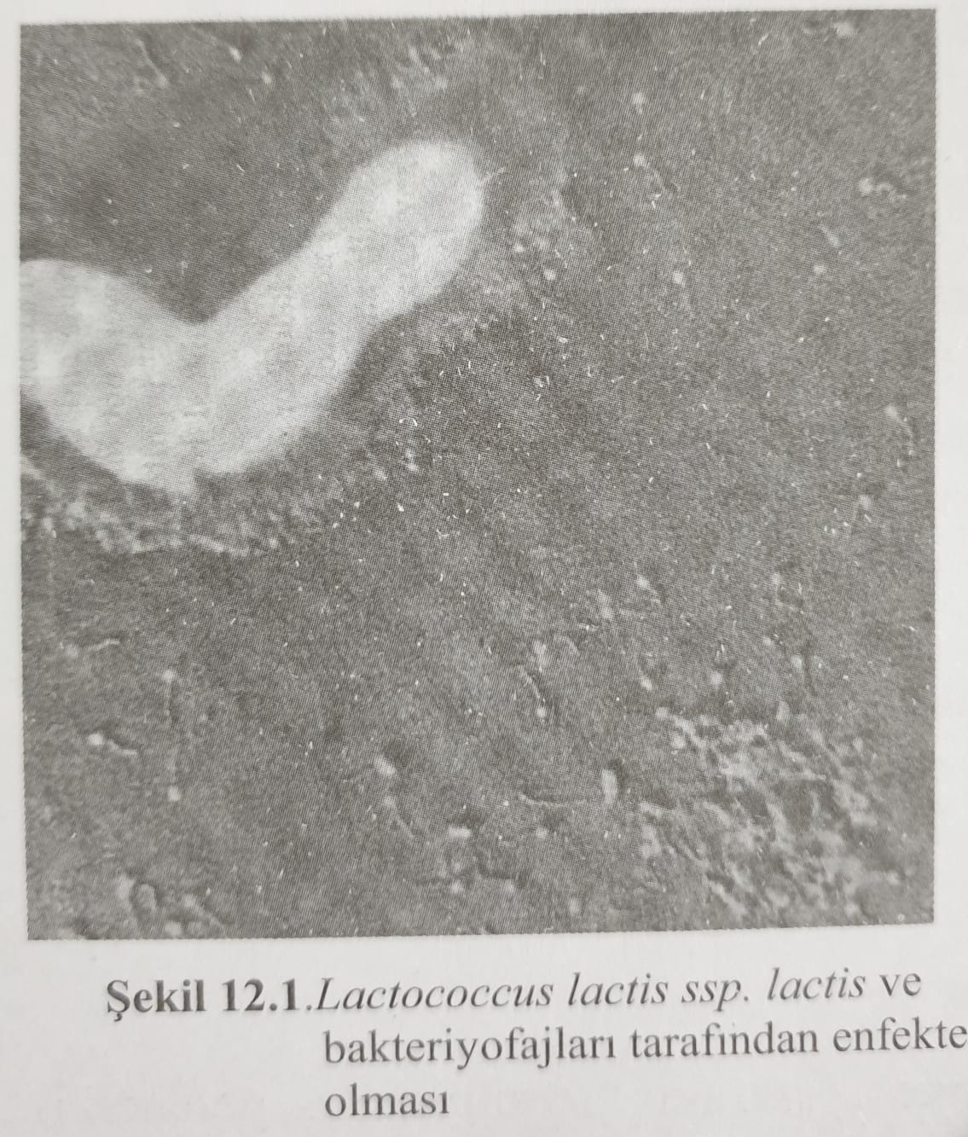
Sıcaklıkla bakteriyofajın parçalanmasında 90ºC 20 saniye gereklidir.Bu durum kültür hazırlamak için kullanılan süt tozları ve pastörize sütlerde de bakteriyofaj bulunabildiğini açıklamaktadır.
Donma sıcaklıklarını da içine alan soğuğa mükemmel dayanır.Buna karşın hipoklorit,formol ve iyodofor başta olmak üzere birçok dezenfektana duyarlıdır.
Laktoserum gibi kontamine olmuş sütçülük artıklarının işletme içine yayılmaları ve personel,hava,materyalle kontaminasyonlar da süt ve kültürleri korumada genel hijyen koşulları uygulanmak suretiyle başarılı sonuçlar alınabilir.
Fajların Dağılımını ve Kontaminasyonunu Sınırlamak İçin;
Kullanım öncesi materyal hemen özenle dezenfekte edilmelidir.
Personelin temizliğine özen göstermek ve çalışma disiplini de önemlidir.Personelin yer değiştirmesi sınırlanmalıdır.
Kültür hazırlama yerleri diğer atölyelerden ve yapım yerlerinden ayrılmalıdır.
Kültür,kesin aseptik koşullarda hazırlanmalı ve aşılama yapılmalıdır.
Minimum 90ºC’de 30 dakika ısıtılmış olan ve kapaklı kaplarda bulunan sütlere aşılanan kültürlerin sisteme hidrolik bağlanmış düzenlerle tanklara aktarımı sağlanmalıdır.

Slide 16
Peynircilikte,pıhtıdan ayrılan peynir altı suyunun etrafa dağılmasının önlenmesi,fajların dağılmasını ve kontaminasyonu sınırlayacağı için çok önemlidir.Bu nedenle işletme içinde en kısa sürede,hızlı ve kapalı bir sistemle peynir suyunun uzaklaştırılmasına çalışmak gereklidir.
Laktik Kültürlerin Kullanımı ve Seçimi
Doğal veya kompleks kültürlerin fajların saldırısına uğraması genel olarak çok sayıdaki suşun varlığından dolayı sınırlıdır;ancak bunlar arasında dengesizlikler ve bunu takiben asitleşmede dengesizlikler baş gösterebilir.
Bu amaçla en çok uygulanan yöntem farklı özellikteki suşları bulunduran kültürlerin rotasyonla işletmede kullanımıdır.
CSP (Custom Starter Program) sisteminde bütün faj popülasyonunu sınırlayarak özellikleri üreticilerin spesifisitesine cevap veren suş kokteyllerini kullananlar bunun yararlarını görmüşlerdir.
Bir diğer metot ‘’faja dayanıklı’’ denilen kültürlerin kullanımıdır.Ancak faja dayanıklılık plazmidler tarafından kodlandığı için bu yöntemin uygulanması riskli olabilir.
Bakteriyofajlardan olan hata risklerinin sabit,açık ve hızlı bir asitleştirme kinetiği gerektiren,otomatik ve mekanik materyaller yardımıyla büyük miktarda sütle çalışan büyük işletmelerde çoğalma olduğu gözlenmiştir.

Slide 17
Yapılan Ürünlere Mikroorganizmaların Adaptasyonunda Zorluk
Belirlenen bir ürünün yapımına uygun özellikler içermeyen suşların kullanımının dışında,elverişli olan suşlar belli sayıdaki sebeplerle özelliklerini değiştirebilirler.
Bu sebepler şöyle sıralanabilir;
a.)Stabilite:
Laktik bakterilerin kullanım zorluklarından birisi,seçilenler için,yapılan ürünlerin kalitesindeki düzensizliklerden ileri gelen kararsızlıklardır.
Bu esneklik dönüşlü ve yavaş modifikasyonların yalnız veya irreversible mutasyonlarından ileri gelebilir,öyle ki kaybolan yetenek,kültür koşullarındaki bir değişimle tekrar kazanılabilir.
Genel olarak %1 oranında aşılanması durumunda sütü minimum 8 saatte pıhtılaştırma kapasitesinde olan laktokok suşlarına hızlı,24 saatte pıhtılaştıranlara yavaş suşlar denir.

Slide 18
b.)Tür ve Suşların Ortaklığı
Birçok suş veya tür birlikte veya karışım halinde kültive edildiğinde dominant suşların görünümü ve asitleştirme gücünde düşme gibi aktivitede bir değişim sonunda tür veya suşların arasındaki oranda bir dengesizlik görünebilir.
Sütün bileşenlerini kullanmada ve uyarıcı veya inhibitör substanslara göre davranışları bakımından mikroorganizmalar arasında farklılık ortaya çıkabilir.
c.)Stimülasyon Etkisi
Yoğurt yapımında kullanılan Lb. delbrueckii subsp. bulgaricus ve Str. salivarius subsp. thermophilus bir arada olduğunda tipik bir simbiyoz yaşam sergiler.
Lb. delbrueckii subsp. bulgaricus tarafından süt proteinlerinin parçalanmasıyla açığa çıkan aminoasitler tarafından Str. Salivarius subsp. thermophilus’un gelişmesi kuvvetli olarak simule edilir.
Bu durum Lb. delbrueckii subsp. bulgaricus ve Lb.delbrueckii subsp. lactis’le birlikte olan Str. Salivarius subsp. thermophilus’un CO₂ ve formik asit oluşturması ile daha da kolaylaşır.
Stimulasyonun nedenleri her zaman tam olarak bilinmez.Ancak süt ve süt ürünlerinde mevcut kazeolitik olan farklı türler tarafından peptit ve aminoasitlerin açığa çıktığı bilinir.

Slide 19
d.)Antagonistik Etki
Mikroorganizmalar arasında birçok inhibisyon olayı gözlenmiş veya şüphelenilmiştir fakat hala tam olarak açıklanamayan olaylar da vardır.Çoğunlukla kompleks bir mikroorganizma karışımında,onların arasında bazılarının inhibisyonu aşağıdaki olgulara mal edilebilir;
Bakteriyosin varlığı yani gelişmesinde inhibitör veya letal özellikleriyle diğer bakterilere karşı donatılmış olan ve bakteriler tarafından oluşturulan substanslardır.
Laktik bakterilerin proteolitik veya asit oluşturma aktivitelerini durduran veya engelleyen,psikrotrof mikroorganizmaların lipazları tarafından açığa çıkan yağ asitleri gibi farklı substansların varlığı,laktobasil ve laktokoklar tarafından oluşturulan ve gelişmeyi sınırlayıcı hidrojen peroksit.
Nihayet müşterek etkileri ilgilendiren,bazı suş veya türlerin gelişmesini selektif bir şekilde durduran veya teşvik eden ortam koşullarının değiştirilmesinin önemi de dikkate alınmalıdır.
Yoğurt oluşumundaki gibi Str. salivarius subsp. thermophilus gelişmesi 4,5 pH’da durur fakat laktik fermantasyon pH 3,5 gibi asitliğe dayanan laktobasiller tarafından sürdürülebilir.Heterofermantatif mezofil laktik bakteriler tarafından diasetil üretimi ancak 5 pH ve altında gerçekleşir.

Slide 20
12.3. Yararlı Bakteriler Tarafından Süt Ürünlerinin Bozulması
Birçok süt ürünü yararlı bakteriler tarafından bozulmaya eğilimlidir.Bunlar laktik bakteriler,mikrokoklar,korinebakteriler,propiyonik asit bakterileri,mayalar ve küfler.
Bu bozulma ya rastlantı sonucu,kazara aşılanan veya zorunlu olarak ve doğal veya isteyerek aşılanan bakterilerin varlığından olabilir.
Bu durumda gelişme yetersiz olduğu gibi aşırı da olabilir.Sonuçta ürünün kendine has olan yapı,görünüş ve tat gibi organoleptik kalitesi bozulur.
12.3.1. Peynirde Bozulma
Laktik Bakteriler Tarafından Bozulma
Peynirde ortaya çıkan çok sayıdaki bozulma laktik bakterilerin aşırı veya yetersiz gelişmesiyle ilgilidir.
Ayrıca ürünlerdeki hatalar ürünler için özellikleri iyi araştırılmadan kullanılan kültüre,bazen de özel niteliklere sahip olmasına rağmen elde edilecek ürüne uygun olmayan kültürlerin devreye sokulması sonunda ortaya çıkabilir.
Laktik bakterilerin anormal bir aktivitesi sonucunda örneğin sıklıkla su salma hataları devam eder ve sonuçta peynir bozulur.

Slide 21
a.Aşırı Asitleşmeden İleri Gelen Bozulmalar
Süt veya pıhtının aşırı asitli olması aşırı veya yetersiz su salmaya sebep olabilir.
Aşırı asitleşme sonunda kuru,sert ve ufalanan az miktarda pıhtı elde edilir.Bu pıhtı zor olgunlaşır.Pıhtısı pişirilen ve preslenen peynirlerde bu durum görülebilir.
Buna yünsü yapı denir.
b.Asitleşme Azlığından İleri Gelen Bozulmalar
Genel olarak su salma hatasıyla kendisini gösterir.Peynir o zaman çok sulu olur ve bu da birçok hatayı teşvik eder.Kuru madde miktarı çok düşük olabilmektedir.
Bu olayın nedenleri:
-Aşırı Nem: Bazı mikroorganizmaların aşırı gelişmesini,özellikle kazeolitik floranın gelişmesini teşvik eder ve kolaylaştırır.Yumuşak pıhtı peynirlerinde pıhtı erir ve akar.
-Su Salma: Pıhtının gereğinden az su salması da küf gelişmesini kolaylaştırır ve bleu,yağlı kedi tüyü,yapışkan kabuk gibi değişik hataların görünümüne neden olur.

Slide 22
-Pıhtıda Yetersiz Asitlik Oluşumu: Özellikle mekanik olarak işlemeye tabi tutulan pıhtıda,aşırı bir asitlik gelişimi olan peynirdekine benzer hataları teşvik edebilirler.
Böyle çok zayıf bir asitlik oluştuğunda su salmayı arttırmak için,mekanik işleme başvurulur.
Bu durumda emmental peynir olayında gözlendiği gibi laktik fermantasyon devam edecek olursa pıhtıda bir sıkılık ve elastiklik görülür,acı ve şekerli bir tat algılanır.Bu olgu pıhtıda fazla laktoz kalmasından kaynaklanan bir hatadır.
c.Sert Kalıp Hatası
Sert kalıp hatası sütün,aktivitesi düşük olan kültürle aşılandığında preslenmiş ve pıhtısı pişirilmemiş peynirlerde görülebilen bir hatadır.
Tamamlanmamış bir su salma sonucunda olur;proteolize meydan veren pıhtıda hızlı bir proteoliz oluşması pH’nın düşmesini engellerken pıhtıda yüksek laktoz miktarının kalmasına sebep olur.
d.Tat Hataları
Bazı laktik bakteriler peynirde anormal tatlardan sorumlu olabilirler.Örneğin sütte veya kültürde acı peptid oluşumundan sorumlu suşlardan bulunabilir.
Lc. lactis subsp. lactis’in bazı suşları meyvemsi tat oluştururlar.

Slide 23
e.Tekstür Hataları
Gaz oluşuran heterofermantatif laktik bakterilerin suşları erken şişmeyi teşvik edebilir.
Ayrıca üründe,gereğinden fazla oluşturulan eksopolisakkarit nedeniyle sünme veya uzama gözlenir.
Genellikle bu tür hatalar Leuconostoc türlerinden kaynaklanmaktadır.Bu tür ve suşlar kötü seçilmiş veya kontamine olmuş olabilirler.
Küf Florasından Kaynaklanan Bozulmalar
Penicillium genusu türleri dışında, Geotrichum candidum peynircilikte belli başlı kullanılan kültürlerdir.

Slide 24
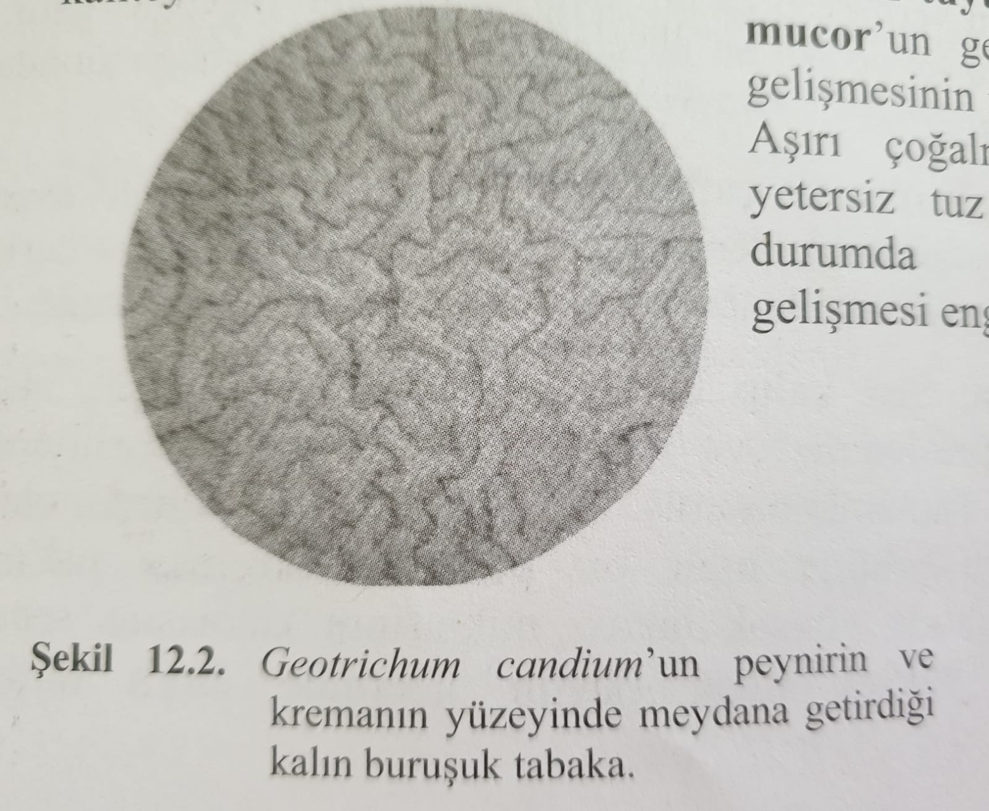
-Geotrichum candidum’dan İleri Gelen Bozulmalar
Bu mikroorganizma Saint-Nectar gibi bazı peynirlerin dominant yüzey florasını oluşturur.
Kabuğu küflü,yumuşak peynirler gibi diğer peynirler üzerinde yararlı bir rol oynar fakat yararlı etkisi yalnızca gelişmesi ölçüsünde sınırlı kalır.
Eğer gelişme aşırı ise,yağlı veya kurbağa derisi denilen hatalar ortaya çıkar;peynir kabuğu kalınlaşır,yağlı yapışkan ve kırışık bir görünüm alır.
Eğer Geotrichum candidum,peynir yüzeyinde gelişmiş ise organoleptik kaliteyi düzeltmede yardımcı olur ve kedi tüyü hatasının sorumlusu olan mucor’un gelişmesini engeller.
Aşırı çoğalması,yetersiz su salma,yetersiz tuz alımına sebep olur.Bu durumda Penicillium’un yüzeyde gelişmesi engellenir.

Slide 25
Penicillium Türlerinin Oluşturduğu Hatalar
Peynircilikte iki tür kullanılır; P.camemberti ve P.roquefortii
P.camemberti suşlarının seçimi,peynircilikte verdiği farklı görüntülerden dolayı çok önemlidir.
Fizyolojik ve biyokimyasal özellikleri aynı zamanda değişiklik gösterir.Örneğin yaşlanma stabilitesi,germinasyon hızı,sıcaklık,pH,su aktivitesi,lipolitik ve proteolitik aktivitelere karşı davranışı gibi.
Kabuğu küflü pıhtılarda P.camemberti’nin neden olduğu hatalar arasında şunlar sıralanabilir;
-Peynir pıhtısında özellikle fermantasyon veya kalıplama sırasında küfün varlığı çoğunlukla peynirde bir küf tadına eşlik eden bir görüntü hatasına sebep olur.
-Peynirde aşırı bir örtü oluşumu: Mucor gibi istenmeyen mikroorganizma gelişmesine karşı savaş için veya onları engellemek için bazı yapımcılar çoğu kez aynı zamanda hızlı gelişen suşları da kullanarak peynirlerin her tarafını aşılarlar ve kalın bir keçe tabakası gibi tabakanın oluşumunu teşvik ederler.

Slide 26
-Yetersiz bir örtü; Penicillium’un yayılışı düzenli ve peynirin tüm yüzeyini çok hızlı örtecek şekilde olmalıdır ki küf,çok kalın bir tabaka oluşturmaksızın tamamen örtsün.
Bu hızlı gelişmenin olması için suşların doğru seçilmesi gerekir.
-Anormal Tat Gelişmesi:P.camemberti’nin belirli suşları seluloid veya küf tadından sorumludur.
P.roquefortii’nin sporları,pıhtısı sert peynirlerin olgunlaştırılmasında kullanılır.Fakat dikat edilmezse hava hareketi ile etrafa dağılırlar.
Peynircilikle ilgili alanlarda,hava sirkülasyonu olduğundan peynirlere kolayca bulaşırlar.
-Diğer Küfler Tarafından Olan Bozulmalar
Saint-Nectaire ve Tomme de Savoie gibi bazı peynirlerde normal olarak farklı tür ve genustan oluşan bir yüzey florası bulunur.
Bu mikroorganizmaların bir veya birçoğunda çok gelişme olduğunda zararlı olurlar.
Bu mikroorganizmalar Sporandonema casei (turuncu) veya (sarı kükürt renkli) Chrysosporium sulfureum’dur.
Çok kuvvetli lipolitik olan küfler özellikle yağca zengin peynirlerde ransit tat oluşumunu teşvik edebilirler.
Mayalar peynirlerin erken şişmesini teşvik etme yeteneğindedir.Mayaların kuvvetli gelişmesi durumunda arzulanmayan ‘’maya’’ tadında pıhtı oluşur.

Slide 27
-Probiyotik Bakterilerin Oluşturduğu Bozulmalar
Emmental,Comte gibi pıhtısı pişirilmiş ve preslenmiş peynirler delik hatalarının objesi olabilirler.
Bir delik hatası propiyonik bakteri türünün eksikliği sonucu oluşur.Bu ayrıca yetersiz su salma veya ısıtıcıda çok kuvvetli bir ısıtma sebebiyle olabilir.
Peynirlerde çok delikli,çok sayıda veya çok büyük gözlerin oluşması durumunda yetersiz bir laktik bakteri aktivitesini takiben mekanik olarak çok kuvvetli bir su salmanın yapılmış olma olasılığı vardır.
12.3.2. Yoğurtta Meydana Gelen Bozulmalar
Bu durum kötü bir kültür seçimi veya laktik fermantasyonun kötü işleyişiyle ilgilidir.
Sonuçta yapı ve tatta çok önemli bozulmalar meydana gelir.
Yoğurt,sütte laktik bakterilerden Lb.delbrueckii subsp. bulgaricus ve Str. salivarius subsp. thermophilus’un birlikte aşılanarak gelişmesi sonucu elde edilen fermente süt ürünüdür.
Bu kültür bakterileri satış anındaki üründe canlı ve en az 10⁸ adet/g düzeyinde bulunmalıdır.

Slide 28
12.3.2.1. Kültürler İlgili Bozulmalar
-Yapı ve Görünüşteki Bozulmalar
Geleneksel yoğurdun sıkılığında yetersizlik,sıvı kalan ürün:
Yetersiz bir dozda inaktif kültürlerle aşılama veya kötü bir kültür seçimi.
İnkübasyon koşullarının kötülüğü örneğin çok düşük sıcaklık,çok kısa süre inkübasyon,substratta inhibitör varlığı gibi faktörlerin etkisi ile olabilmektedir.
Karıştırılmış yoğurdun aşırı sıvılaştırılması; kötü seçilmiş ve inaktif kültür,uygun olmayan inkübasyon koşulu sonucunda ortaya çıkar.
Filant ürünler:Kültürlerin kötü seçimi,çok düşük inkübasyon sıcaklığı
Granüllü ve kumlu ürünler:Uygun olmayan kültürlerin seçimi,yetersiz asitlik oluşumu veya yüksek inkübasyon sıcaklığı sonunda gözlenen bir hatadır.
Sinerez:Fiziksel etkenlerin dışında aşırı asitlik oluşumu ve depolama aşamasında asitlik oluşumunu sürdüren kültürlerin kullanımı
Şişme:Gaz oluşturan laktik bakterilerden ileri gelebilir.Genellikle sütün yetersiz pastörizasyonu ve yoğurt bakterilerinin dışındaki bakterilerle kültürün bulaşmış olması şişmenin ve gaz oluşumunun nedenidir.

Slide 29
-Tat Hataları
Yavan (plat) tat; Yetersiz asitlik,kültürlerde kötü aktivite,çok düşük aşılama oranı, Lb. delbrueckii subsp. bulgaricus / Str. salivarius subsp. thermophilus oranındaki uygunsuzluk,kötü kültür seçimi,uygun olmayan inkübasyon koşulları;yetersiz inkübasyon süresi,çok düşük inkübasyon sıcaklığı gibi
Asit tadı; Yüksek oranda aşılama,gereğinden fazla asitlik oluşturan bakterilerin kullanımı,postasidifikasyona uygun olmayan suşların kullanımı,yetersiz pastörizasyon koşullarının uygulanması ile sütte yabani laktik bakterilerin kalması veya bunlarla pastörizasyon sonu kontaminasyon.
Acılık;Aşırı proteolitik aktif kültür kullanımı veya proteolitik mikroorganizma ile kontaminasyon
-Küf ve Maya Florasından İleri Gelen Bozulmalar
Küf ve maya florası ile kontaminasyonlar bilhassa farklı renkte lekeler veren maya veya küf kolonileri,üzerinde geliştiği ürünlerin görünüşü ile ilgili olan hataları artırırlar,teşvik ederler.
Bu floranın varlığı ürünlerde küf,alkol,maya tadının algılanmasına sebep olur.
Mayalar ayrıca şişmeyi de teşvik edebilirler.
Bu tür bulaşmalar aşılama sırasında personelden,çalışma alanları ve materyalden,çevreden olur.

Slide 30
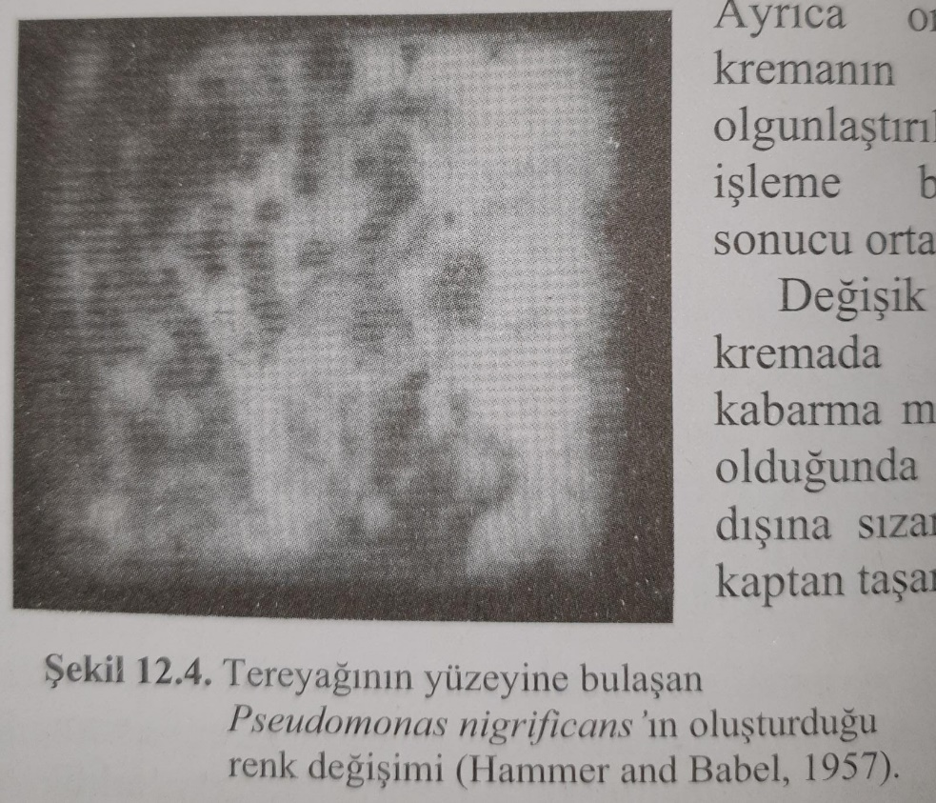
12.3.3. Tereyağında Bozulma
Yoğurt ve peynirlerdeki gibi tereyağındaki bozulmalar fonjik flora denilen maya ve küfler,koliform bakteriler ile laktik bakteri orijinli olabilir.
Kültürdeki laktik bakterilerin yeterli asitlik oluşturmamaları diğer bakteri türlerinin ürüne bulaşmasına veya var olanların kolayca gelişmesine imkan hazırlar.Sonunda çeşitli kusurların oluşmasına sebep olurlar.
Tereyağında maya,küf ve yüksek pH derecelerinde gelişen bakteri türleri ile her koşulda gelişebilen koliformların bulunması en çok hijyen eksikliğinden ileri gelir.
Ayrıca ortaya çıkan bozulmalar kremanın saklanması ve olgunlaştırılması sırasında uygulanan işleme bağlı kontaminasyonların sonucu ortaya çıkar.
Değişik türden mayalar tarafından kremada oluşturulan gaz sonucu kabarma meydana gelir.

Slide 31
Kötü uygulanan veya sürdürülen bir teknoloji,yeterli asit oluşturmayan kültür bakterilerinin faaliyeti bozulmalara sebep olan değişik gruptan mikroorganizmaların gelişmesini kolaylaştırabilir.
Bunlara ek olarak kötü seçilmiş bir kültür veya kültürün kötü koşulda geliştirilmesi,iyi özelliklerde olan kültür seçilse bile uzun inkübasyon süresi,düşük veya yüksek inkübasyon sıcaklığı,kültürde aktivite düşüklüğü,kremanın aşırı bekletilmesi,kötü kontrol edilen bir olgunlaşma devresi,tereyağının yetersiz malaksesi ve yıkanması önemli hata sebepleridir.

Slide 32
12.3.3.1 Laktik Bakterilerin Sebep Olduğu Bozulmalar
Aroma Hataları
-Yavan aroma:
Bir tereyağı aroması yeterli miktarda diasetil varlığnın sonucunda oluşur.Aroma, gibi önemli 2 laktik bakteri tarafından üretilir. Leuconostoc ve Lc. lactis subsp. lactis biovar. diacetylactis
Bu maddelerin üretimi pH<5 yani asit ortamda ve havalı koşulda yapılır.
Aromatik bir tereyağında diasetil miktarı ortalama 0,5-1 mg/kg’dır.
Kültürlerin kötü seçimi,aktivitesinin eksikliği veya yetersiz aktivite yavan tereyağı üretiminden sorumlu olabilir.
-Yayın altının asitli tadı,Asit tadı:Bu hatalar pastörizasyon öncesi veya olgunlaşma sonrası çok asitli bir kremanın işlenmesinden ileri gelir.
Ancak eğer olgunlaşma yetersiz ise laktik bakteriler,laktoz ve suyun bulunduğu tereyağında gelişmeyi sürdürebilir.
Kötü yıkama ve malakse olduğunda 10-12ºC’de birkaç gün bekletilen üründe asit tadı hissedilir.

Slide 33
-Yoğurt tadı:Olgunlaşma sırasında Lc. lactis subsp. lactis biovar. diacetylactis tarafından aşırı miktarda asetaldehit üretilmesi sonunda ortaya çıkan bir tattır.
-Peynir tadı:Laktik bakterilerden Lc. lactis subsp. türleri ve Lactobacillus’lar gibi kültürler proteinleri parçalar,açığa çıkan polipeptidlerin ileri düzeyde parçalanmasıyla peptid ve amino asitler meydana gelir.
Bu olguya 10-20ºC’de birkaç gün saklanan tereyağında da gözlemek mümkündür.
Peynir tadının oluşumu ayrıca Lactobacillus türleri ile mayaların birlikte bulunmalarının sonucunda da hissedilir.
-Malt ve Yanmış Tat:Lactococcus lactis subps. maltigenes böyle bir tadın oluşmasında önemli bir faktördür.
Çiğ sütten gelen ve termorezista türler de bu tadın açığa çıkmasında etkindir.
Bu anormal tadın ortaya çıkışı kremanın pastörizasyonu öncesi 30ºC’de veya daha yüksek sıcaklıkta bırakılmasıyla kolaylaşır.
Malt tadından sorumlu maddelerden birisi kremadaki N’lu bileşiklerin proteoliziyle açığa çıkan Leucin’in parçalanma ürünü olan asetaldehittir.

Slide 34
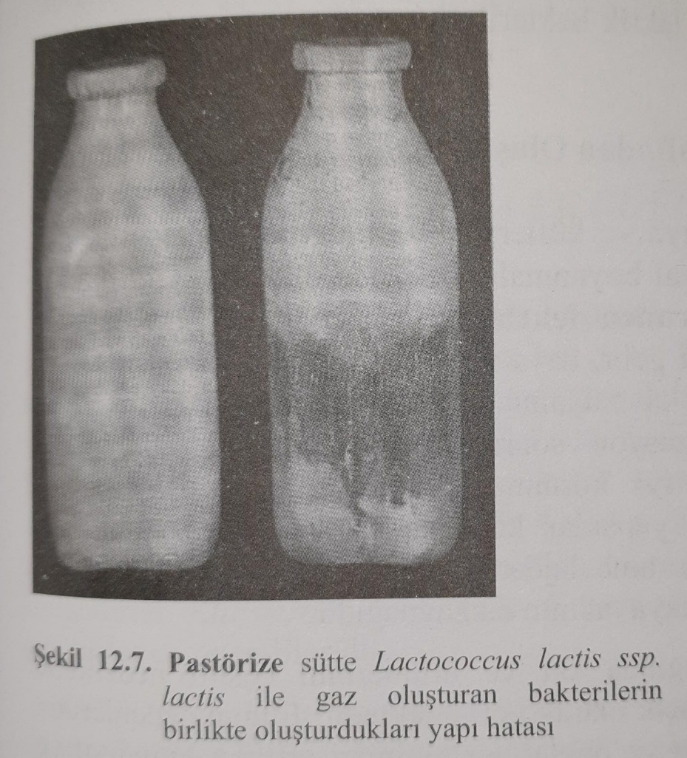
-Metal,balık,yağ tadı:İç yağı tadı altında aldehit ve ketonlardan ileri gelir.
Yağın oksidasyonu arzu edilmeyen tatların genel substanslarının parçalanmasıyla açığa çıkan peroksit oluşumunu teşvik eder.
Laktik bakterilerin düşük bir pH oluşturmaları ile bozulmayı kolaylaştırır.
-Acı tat,Aşırı lipoliz:Bu bozulma lipaz enziminin varlığında olur.
En sık rastlanan lipoliz,enzimleri termorezistan olan psikrotrof jermler tarafından meydana getirilendir.
Bazı Lactobacillus türlerine ait lipazlar acı tat oluşumuna sebep olabilirler.
-Görünüş,Yapı Hataları: Genelde bu tür hataların kaynağı laktik bakterilerdir. Bu hatalar teknolojik uygulamaların eksikliğinden kaynaklandığı gibi kontamine olan bakterilerin yanı sıra Lactococcus lactis subsp. lactis’in de ortamda bulunması durumunda pastörize sütte bozulmalar,pıhtılaşmalar ve gaz oluşumu meydana gelir.

Slide 35
-Sert ve kolay kırılır bir tereyağı üretimi çok hızlı ve aşırı asitlik oluşumu ile ilgilidir.
-Pastörizasyon öncesi asitli bir krema veya çok güçlü biyolojik bir olgunlaştırmaya uğrayan kremadan,beyaz lekeli tereyağı elde edilir.
Bu lekeler kazeinin çökmesiyle oluşur.
12.3.3.2 Fonjik Flora Tarafından Oluşturulan Bozulmalar
Peynircilikte kullanılan maya ve küfler tereyağında bozulmaya meydan verir.
Görünüş hataları,anormal boyanmalar şeklinde olur.Penicillium’lar yeşilimsi, G.Candidum turuncu lekeler oluştururlar.
Ayrıca sarı ve beyazımsı damarlar meydana gelir,hava ve nemin etkisiyle acılaşma olur.Bu hata G.candidum’dan kaynaklanır.
Bunun dışında bazı mayalar,bekleme sırası iyi korunmadığı,muhafaza edilmediğinde meydana gelir.
Özellikle gaz yapanlar kondanse sütlerde ve peynirlerde oluşturdukları gaz sonucunda ambalajda şişme hatta patlamalara sebep olurlar.Bu mikroorganizma,maya tadının da kaynağıdır.

Slide 36
Tüm bu anlatılanların ışığında süt ve ürünlerinin çeşitli nedenlerle bozulmaya uğrayabildiği çok açık olarak görülmektedir.
Bunun nedenlerinin başında mikrobiyolojik olaylar ve bunların etkinliğini arttıran kimyasal ve fiziksel etkenler gelir.
Çiğ sütün mikrobiyolojik,fizikokimyasal bileşimi,işleme yöntemleri,uygulanan temizlik ve hijyen yöntemleri hataların oluşması veya engellenmesinde rol oynarlar.
Süt endüstrisinde yararlanılan kültürlerin de aralarında bulunduğu mikroorganizmalar bazı durumlarda istenmeden ürünlerde önemli sorunlara yol açabilmektedir.

